Slide 1


TOTAL PRODUCTIVE MAINTENANCE
www.sentralsistem.com

Slide 2

Penjelasan Training
Apa itu Total Productive Maintenance (TPM)?
TPM & IATF 16949
Mengukur MTBF & MTTR
Mengukur Overall Equipment Effectiveness(OEE)
Penerapan Perawatan Mandiri (Autonomous Maintenance)

Slide 3
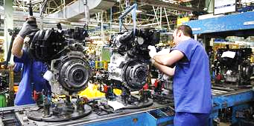
PRODUKSI TANPA GANGGUAN
KERUSAKAN MESIN
(Introduction of Total Productive Maintenance)

Slide 4
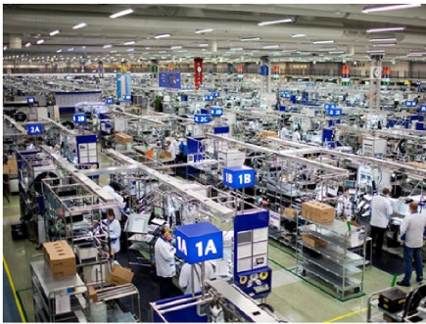
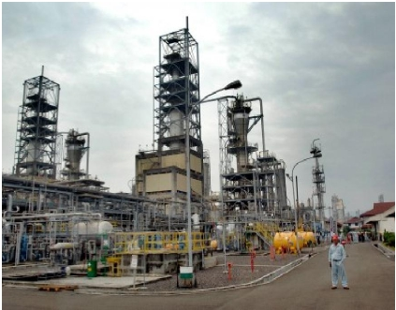
PERAWATAN MESIN
Apa yang kita lakukan, supaya mesin-
mesin industri tetap bekerja optimal?

Slide 5
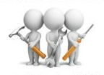
1. Apa itu Total Productive
Maintenance (TPM) ?
Histori TPM
TPM dikembangkan dari konsep asli Preventive Maintenance dari USA yang diterapkan di jepang.
Pada tahun 1971 Nippon Denso Co.Ltd pertama kali memperkenalkan dan berhasil menerapkan TPM di Jepang. Mereka memenagkan Japan Institute of Plant Maintenance (JIPM) PM Excellent Plant Award , suatu ajang penghargaan aktifitas perawatan di pabrik. Sejak itu TPM menyebar secara progresif ke seluruh dunia.
Sumber: Industri Forum UK

Slide 6
1. Apa itu Total Productive
Maintenance (TPM) ?
Definisi TPM menurut JIPM:
T=Total : Harus melibatkan semua karyawan pada semua level suatu organisasi.
P=Produktif : Utilisasi / penggunaan equipment yang efektif.
M=Maintenance : Menjaga sistem Man-Machine-Material dalam kondisi optimum.
Management + Operators + maintenance
Sumber: Industri Forum UK

Slide 7
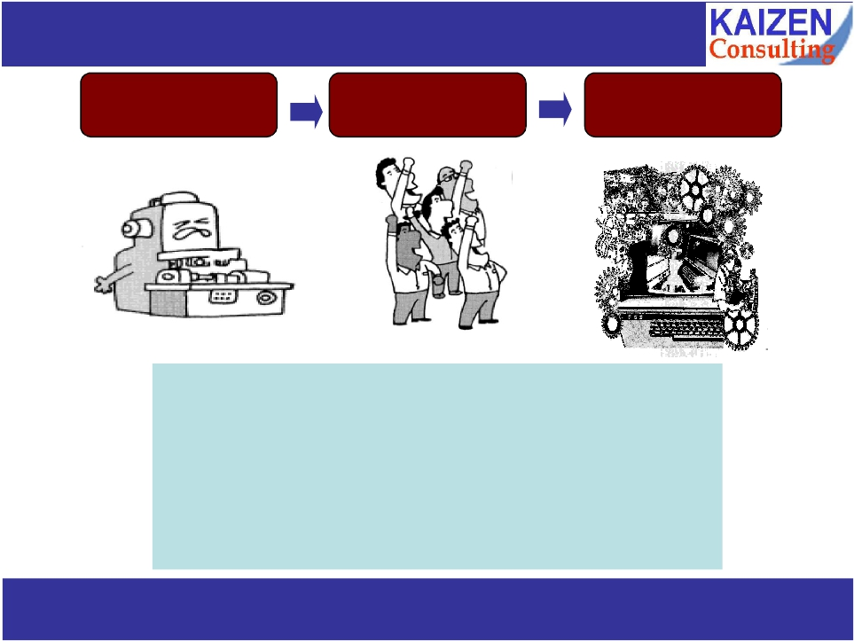
MENGAPA MENERAPKAN TPM?
Karyawan
mumpuni
Perusahaan
Kuat
Utility Optimum
Membangun Utility yang bekerja secara optimum, bekerja pada kemampuan maksimal → Menurunkan biaya proses, meningkatkan efisiensi
Membangun sistem yang memastikan utility bebas kerusakan, mampu bekerja pada
kemampuan maksimal dan menekan produk cacat
Melibatkan partisipasi aktif dari : Seluruh karyawan, dimulai dari pemilihan utility yang tepat, pemeliharaan, perencanaan produksi serta pemakai utility yang ikut menjaga kondisi optimum utility

Slide 8

Delapan PILAR TPM
TPM
Zero : Accident, Breakdown, Defect, krisis, Polution
Autonomous
Maintenance
Planned
maintenance
Quality
Maintenance
Maintenance
Prevention
Office TPM
(Administration )
(Kobetsu Kaizen)
SHE in Maintenance
Focus Improvement
Training & Education
5S
Empat pilar pertama memiliki dampak tertinggi pada OEE karena dipengaruhi oleh operasi, Maintenance, dan kegiatan Harian

Slide 9
8
PILAR TPM
1. Autonomous Maintenance /Jishu Hozen (Perawatan Otonomus)
Memberikan tanggung jawab perawatan rutin kepada operator seperti pembersihan mesin, pemberian lubrikasi/minyak dan inspeksi mesin. Dengan demikian, operator atau pekerja yang bersangkutan memiliki rasa kepemilikan yang tinggi, meningkatan pengetahuan pekerja terhadap peralatan yang digunakannya.
2. Planned Maintenance (Perawatan Terencana)
Menjadwalkan tugas perawatan berdasarkan tingkat rasio kerusakan yang pernah terjadi dan/atau tingkat kerusakan yang diprediksikan. Dengan Planned Maintenance, dapat mengurangi kerusakan yang terjadi secara mendadak serta dapat mengendalikan tingkat kerusakan komponen. Misalnya Preventive Maintenance rutin & Overhoul terencana
3. Focused Improvement / Kobetsu Kaizen (Perbaikan yang terfokus)
Kelompok kerja secara proaktif mengidentifikasikan mesin/peralatan kerja yang bermasalah dan memberikan solusi atau usulan-usulan perbaikan.
4. Quality Maintenance (Perawatan Kualitas)
Membahas tentang masalah kualitas dengan memastikan peralatan atau mesin produksi dapat mendeteksi dan mencegah kesalahan selama produksi berlangsung. Dengan kemampuan mendeteksi kesalahan ini, proses produksi menjadi cukup handal dalam menghasilkan produk sesuai dengan spesifikasi yang di harapkan.

Slide 10
5. Training & Education (Operation & Maintenance skill)
Diperlukan untuk mengisi kesenjangan pengetahuan saat menerapkan TPM (Total Productive Maintenance). Kurangnya pengetahuan terhadap alat atau mesin yang dipakainya dapat menimbulkan kerusakan pada peralatan tersebut dan menyebabkan rendahnya produktivitas kerja yang akhirnya merugikan perusahaan.
6. Safety, Health and Environment (Keselamatan, Kesehatan dan Lingkungan)
Para Pekerja harus dapat bekerja dan mampu menjalankan fungsinya dalam lingkungan yang aman dan sehat. Dalam Pilar ini, Perusahaan diwajibkan untuk menyediakan Lingkungan yang aman dan sehat serta bebas dari kondisi berbahaya. Tujuan Pilar ini adalah mencapai target Tempat kerja yang “Accident Free” (Tempat Kerja yang bebas dari segala kecelakaan).
7. Office TPM (TPM dalam Administrasi)
Menyebarkan konsep TPM ke dalam fungsi administrasi. Tujuan pilar TPM in Administrasi ini adalah agar semua pihak dalam organisasi (perusahaan) memiliki konsep dan persepsi yang sama termasuk bagian pembelian, perencanaan dan keuangan.
8. Maintenance Prevention
Menggunakan kumpulan pengalaman dari kegiatan perbaikan dan perawatan sebelumnya untuk memastikan mesin baru dapat mencapai kinerja yang optimal. Tujuan dari pilar ini adalah agar mesin atau peralatan produksi baru dapat mencapai kinerja yang optimal pada waktu yang sesingkat-singkatnya.

Slide 11
Sasaran dan Small Group 8 PILAR TPM
Zero : Accident, Breakdown, Crisis, Defect,Polution
Autonomous
Maintenance
(Jishu Hozen)
Planned
MaintenanceSystem
Focused Improvement(Kobetsu Kaizen)
Quality
Mainte nance
Skill Training Program untuk Operator & Maintenance Men
System for
Safety/Health& Good Working
Environment
TPM in
Office
Maintenance Prevention
Training & Education Program untuk Operator & Maintenance
Sasaran
•Operator yang memahami mesinya
•Operator yang peduli mesinya
Kegiatan perawatan dengan Biaya memadai
•Zero breakdown
•Zero defect
• Zero defect
Ketrampilan operator dan perawatan Yang lebih tinggi
• Zero Accident
• Zero Pollution
Mensupport
Kegiatan TPM Kegiatan Perawatan
Mesin yang handal, mudah dijalankan dan mudah dirawat
Operasi yang Stabil Setelah instalasi
Small Group
Tim Produksi, Operator, supervisor, Manager
Tim
Perawatan
Tim Produksi
Perawatan,
engineering
QA/QC, Perawatan, Enginering
Operator, supervisor, manager, Management, training
Maintenance,GA, HSE, Produksi
Manajemen
Pembelian ,
finance
Produksi, design, engineering,
Perawatan,
Manajemen

Slide 12
WORKSHOP: Identifikasi kondisi perusahaan pada 8 pillar TPM
Pilar TPM | Score (1-5) | Opportunity for improvement

Slide 13

2. TPM DAN IATF 16949
Pasal – pasal IATF yang menuntut atau dapat dipenuhi dengan
penerapan TPM:
Penjadwalan Produksi (IATF 8.5.1.7)
Produksi harus dijadwalkan dengan tujuan memenuhi persyaratan Customer, seperti just-in-time didukung dengan sistem informasi yang memungkinkan akses terhadap informasi produksi pada tahapan kunci suatu proses dan didasarkan pada order (ssc : produksi berdasarkan order).
Organisasi harus menyertakan informasi perencanaan yang relevan selama penjadwalan produksi, misalnya, pesanan pelanggan, kinerja pengiriman tepat waktu pemasok, kapasitas, share loading (stasiun kerja multi-part), lead time, tingkat persediaan, preventive maintenance, dan kalibrasi.
Menegaskan bahwa saat membuat jadwal produksi harus mempertimbangkan beberapa hal, diantaranya adalah salah satu pilar TPM: Planed Maintenance, seperti Preventive Maintenance Rutin & Overhoul Terencana, agar proses dapat berjalan dengan baik (SSC)

Slide 14

IATF 16949 8.5.1.5 Total Productive Maintenance
Organisasi harus mengembangkan, menerapkan, dan memelihara sistem Total Productive Maintenance terdokumentasi.
Minimal, sistem harus meliputi hal berikut:
identifikasi peralatan proses yang diperlukan untuk menghasilkan produk sesuai pada volume yang dibutuhkan;
ketersediaan suku cadang untuk peralatan yang ter identifikasi pada item a;
penyediaan sumber daya untuk pemeliharaan mesin, peralatan, dan fasilitas ;
Penyimpanan & pemeliharaan peralatan, tooling, dan alat ukur;
persyaratan khusus pelanggan yang berlaku;

Slide 15

Total Productive Maintenance
objektif pemeliharaan terdokumentasi, misalnya: OEE (Overall equipment Effectiveness), MTBF (Mean Time Between Failure), dan MTTR (Mean Time To Repair), dan matrik kepatuhan Preventive Maintenance. Kinerja untuk objektif pemeliharaan harus menjadi masukan untuk tinjauan manajemen (lihat ISO 9001, pasal 9.3);
Tinjauan rutin dari rencana dan objektif perawatan dan suatu rencana kerja terdokumentasi untuk menindaklanjuti tindakan perbaikan ketika objektif tidak tercapai;
Penggunaan metode Preventive Maintenance;
Penggunaan metode Predictive Maintenance, sebagaimana dapat diditerapkan;
overhaul berkala.

Slide 16
3. BERBAGAI KONSEP MAINTENANCE
❶ Breakdown Maintenance
❷ Preventive Maintenance
❸ Predictive Maintenance
❹ Improvement Maintenance
❺ Maintenance Prevention
❻ Productive Maintenance

Slide 17
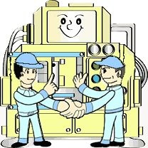
1. BREAKDOWN MAINTENANCE
Perawatan yang dilakukan secara terpaksa karena peralatan rusak MENDADAK
• Penyebabnya :
– Overhaul terlambat / tidak dilakukan,
– Tidak dilakukan perawatan rutin
(autonomous maintenance),
– Salah operasi,
– Beban mesin melebihi kapasitas, dll

Slide 18
2. PREVENTIVE MAINTENANCE
Metoda perawatan untuk melakukan perbaikan dan
penggantian parts berdasarkan jadwal yang sudah ditetapkan.
Karakteristik :
– Terencana dan terjadwal.
– Pergantian spare part sesuai
jadwal.
– Penjadwalan berdasarkan
manual / history kerusakan.

Slide 19
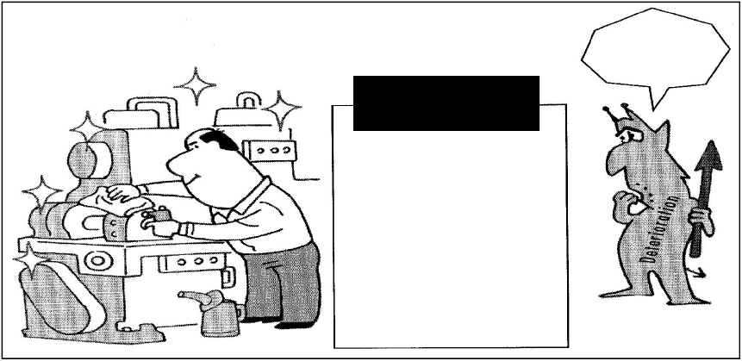
2. PREVENTIVE MAINTENANCE
PERAWATAN
PREVENTIF
1) Perawatan harian:
membersihkan,
memeriksa,
pelumasan &
pengencangan
2) Inspeksi dan cek
berkala
3) Restorasi periodik &
overhaul
Tidak ada
kesempatan
untuk saya
beraksi !!!

Slide 20

2. PREVENTIVE MAINTENANCE
Inspeksi dan cek berkala
• Secara berkala mesin dibongkar dan diperiksa untuk
diputuskan pada saat itu juga apakah parts perlu
diganti (Memiliki karakteristik mirip predictive)
Restorasi periodik & overhaul
Preventive
Maintenance
• Berdasarkan periode yang dikalkulasikan, part
langsung diganti terlepas dari kondisi parts tersebut
Improvement in Preventive Maintenance
• Perbaikan berkesinambungan untuk mencapai
teknik dan metode terbaik dalam perawatan

Slide 21
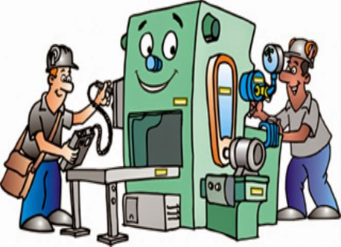
3. PREDICTIVE MAINTENANCE
Metoda perawatan untuk melakukan perbaikan dan
penggantian parts berdasarkan hasil monitoring kondisi & prediksi
kapan parts tersebut diperkirakan akan rusak.
Direkomendasikan menggunakan alat-alat diagnostik untuk mengukur
trend parameter, seperti panas, vibrasi, agar monitoring lebih detail.
kemudian hasilnya dibandingkan dengan ambang batas (engineering limit)
yang telah ditentukan.
Bila ambang tersebut dilewati, maka perlu
dilakukan penggantian parts

Slide 22
4. IMPROVEMENT MAINTENANCE
Adalah metoda perawatan yang ditujukan untuk
melaksanakan KAIZEN yang berkaitan dengan
perawatan mesin, antara lain:
Meningkatkan kehandalan mesin atau parts yang memiliki daur hidup yang pendek
Mengurangi frekuensi kerusakan mesin
Memperpendek waktu perbaikan yang panjang atau berdampak serius atau biayanya tinggi
Meningkatkan kualitas perbaikan

Slide 23
5. MAINTENANCE PREVENTION
Prevention Maintenance dilakukan ketika mendesain peralatan baru, agar tidak mudah breakdown dan memudahkan perawatannya.
Misalnya penggunaan alat auto lubrican, atau bahkan komponen self lubrication / oil less, accu MF, auto clean pada filter, dll. Untuk mesin standard pabrikan pun hal ini dapat dimintakan sebagai customisasi.
Maintenance
Free

Slide 24
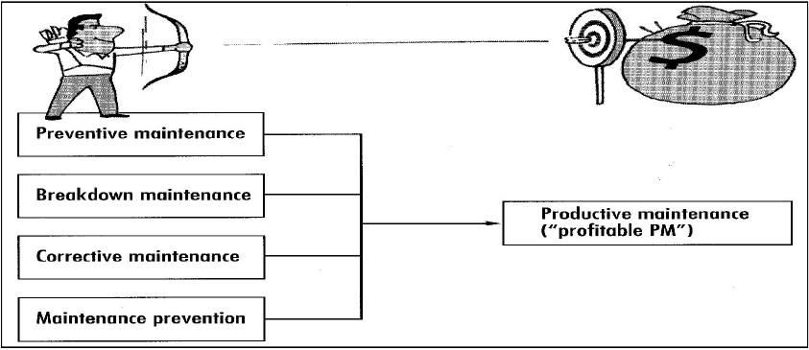
6. PRODUCTIVE MAINTENANCE
Metode Maintenance yang merupakan penggabungan & optimalisasi Preventive Maintenance dengan Breakdown, Improvement Maintenance & Maintenance Prevention yang bertujuan menjadikan operasional menjadi lebih profitable.
Untuk mencapai sasaran tersebut di atas kita perlu melakukan empat
perawatan dengan baik dan tuntas.
Improvement Maintenance

Slide 25
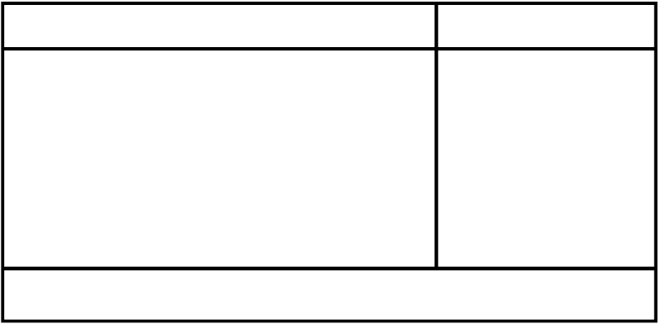
Work Shop
KEGIATAN PERAWATAN DI PERUSAHAAN ANDA
Berdasarkan pengalaman anda selama ini di perusahaan Anda, perkirakan
berapa persen waktu yang digunakan untuk type maintenance berikut ini.
Jika type maintenance itu belum dilaksanakan ditempat anda berilah nilai 0. Dan tetapkan action plan untuk meningkatkan kinerja Maintenance
Identifikasi Mesin/Utility yang breakdownnya tinggi
Identifikasi Mesin /Utility yang tidak bekerja pada performa optimal
>> Tetapkan perbaikan di system PREVENTIVE Maintenance atau lakukan IMPROVEMENT
Maintenance.
Type Maintenance
%
•Breakdown Maintenance
•Preventive Maintenance
•Predictive Maintenance
•Improvement Maintenance
Total
100 %

Slide 26
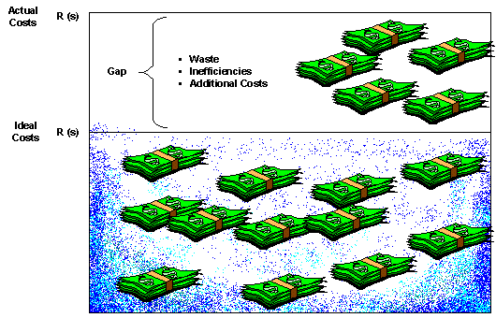
Target Penerapan TPM
Losses Meggerogoti PROFIT
Target Penerapan TPM
(8 Pilar):
ELIMINASI LOSSES
Zero : Accident, Breakdown, Defect, Crisis, Polution
Losses adalah waktu mesin tidak menghasilkan produk
(OK) yang sesuai spesifikasi
pelanggan
Gambar keuntungan

Slide 27

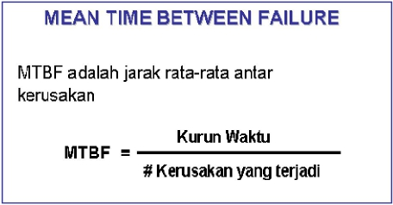
MTBF →→ MEAN TIME BETWEEN FAILURE
MTBF:
“waktu yang menunjukan tingkat performance
(operasional)) mesin atau peralatan”
MTBF
Aktifitas untuk
mencegah terulangnya
kerusakan
MTBF di gunakan untuk peralatan yang bisa di lakukan perbaikan seperti compressors, hydraulic system, pompa, motor dan valve.

Slide 28

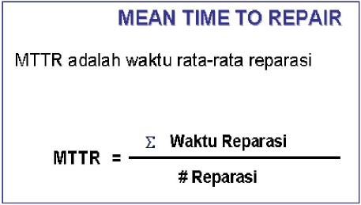
MTTR→ → MEAN TIME TO REPAIR
• MTTR:
“waktu yang menunjukan tingkat kecepatan
perbaikan mesin atau peralatan yang rusak”
MTTR
Aktifitas untuk memperpendek waktu reparasi

Slide 29

Contoh : Perhitungan MTBF dan MTTR
•
•
PT ABC Indonesia memiliki 20 mesin yang digunakan di proses produksinya yang
dioperasikan selama 1000 jam pada pengujian produk X. Ada 2 mesin mengalami
kegagalan selama masa pengujian : 1 mesin gagal setelah 200 jam, dan 1 mesin
gagal setelah 600 jam. Tentukan :
– Waktu rata-rata antar kerusakan
– Waktu rata-rata reparasi
Jawab
–
Waktu total = (1000 jam) * ( 20 mesin ) = 20.000 jam
–
–
Waktu tidak operasi
Waktu operasi
= 800 jam mesin 1 + 400 jam mesin 2
= 1.200 jam
= waktu total – waktu tidak operasi
= 20.000 jam – 1.200 jam
= 18.800 jam
MTBF = Kurun Waktu Operasi
jumlah kerusakan
= 18.800
2
= 9.400 jam
MTTR = Jumlah Waktu repair
Jumlahreparasi
= 1.200
2
= 600 jam

Slide 30

Latihan :
• Sebuah perusahaan memiliki data kerusakan mesin
sebagai berikut :
a.
b.
c.
d.
e.
f.
g.
Hari ke 0 s.d ke 100: up-time
Hari ke 100 s.d ke 107: down-time
Hari ke 107 s.d 197: up-time
Hari ke 197 s.d 200: down-time
Hari ke 200 s.d 290: up-time
Har ke 290 s.d 291: down-time
Hari ke 291 s.d 390: up-time
Hitunglah MTBF dan MTTR!

Slide 31
Misalkan kita memiliki data historis sebuah mesin sebagai berikut: a.. Hari ke 0 s.d ke 100: up-time b.. Hari ke 100 s.d ke 107: down-time c.. Hari ke 107 s.d 197: up-time d.. Hari ke 197 s.d 200: down-time e.. Hari ke 200 s.d 290: up-time f.. Har ke 290 s.d 291: down-time g.. Hari ke 291 s.d 390: up-time
Dari data di atas diperoleh jumlah kejadian up-time adalah 4. Lama up-time total = 100 + 90 + 90 + 99 = 379 hari.
Mean Time Between Failures (MTBF) = (lama uptime total)/(jumlah kegagalan) = 379/4 = 94.75 hari.
Formula untuk menghitung Mean Time to Fail (MTTF) sama dengan MTBF. Bedanya terletak pada penggunaannya. MTBF untuk item yang bisa di-repair, sedangkan MTTF untuk item yang tidak di-repair seperti bearing dan transistor.
Kita lanjutkan ke perhitungan Mean Down Time (MDT) dan Mean Time to Repair (MTTR). Dari data di atas, dapat dihitung jumlah kejadian down-time adalah 3. Lama down-time total = 7 + 3 + 1 = 11 hari.
MDT = (lama down-time total)/(jumlah down-time) = 11/3 = 3.67 hari.
Beberapa literatur membedakan antara MDT dan MTTR, karena down-time tidak sama dengan repair-time. MTTR = (lama repair-time total)/(jumlah repair).

Slide 32

Overall Equipment Effectivenes (OEE)
OEE (overall equipment Effectivenes)
Merupakan sebuah nilai performance mesin yang menunjukan
seberapa baik kinerja mesin dalam memenuhi kebutuhan produksi
yang sesuai spesifikasi pelanggan.

Slide 33
Overall Equipment Effectiveness (OEE)
OEE = AVAILABILITY x PERFORMANCE x QUALITY
AVAILABILITY →
nilai (%) yang menunjukan seberapa tinggi waktu operating terhadap
waktu produksi yang di rencanakan di kurangi down time loss
PERFORMANCE →
Nilia (%) yang menunjukkan seberapa besar NET operating time
dari waktu produksi dikurangi SPEED loss
QUALITY →
Nilai (%) yang menunjukkan berapa jumlah produk yang dibuat dan
jumlah produk yang memenuhi spesifikasi pelanggan

Slide 34
Mengapa mengukur OEE ??
Untuk mengukur peningkatan produktifitas
Sebagai hasil program TPM & menentukan
komponen mana yang paling perlu
ditingkatkan lebih lanjut:
Increased
Uptime
(Availability)
Higher Speed
(Performance)
Minimized
material waste
(Quality)

Slide 35
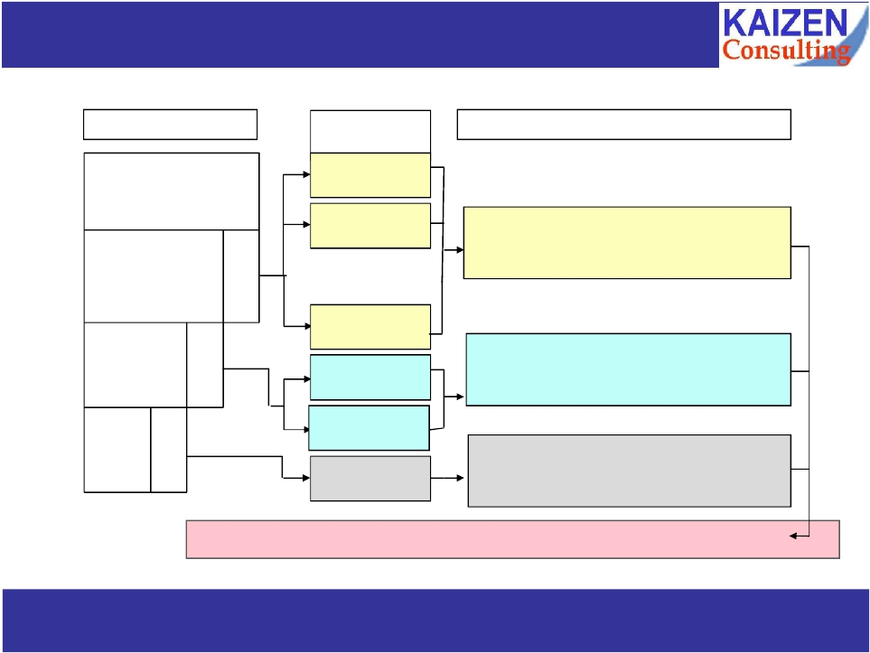
OVERALL EQUIPMENT EFFECTIVENESS (OEE)
Mesin/Peralatan
6 major
losses
Kalkulasi Overall Equipment Effectiveness
1
Equipment breakdown
Planned
Production time
2
Setup and adjustment
Availability
Availability
Kerusakan mesin yang lama
Set up yang lama
Start up yang lama ( F’nace )
Operating
time
Downtime losses
3
Start-uplosses
Net operating
time
Speed losses
4
Idling and
short stop
Performance
Iidle
Penurunan Speed
Valuable
operating
time
5
Reduced
speed
Defect losses
Quality
6
defects in
Cacat Produk

Slide 36

Perhitungan OEE
Overall
Equipment
Effectivens
=
Avalaibility
*
Performance
*
Quality
Availability Rate : Operating time / planned production time x 100%
Performance rate : Net operating time / Operating time x 100%
Quality rate : Good Pieces / Total Pieces x 100%
OEE Factor | World Class
Availability | 90.0%
Performance | 95.0%
Quality | 99.9%
Overall OEE | 85.0%
World Class OEE

Slide 37
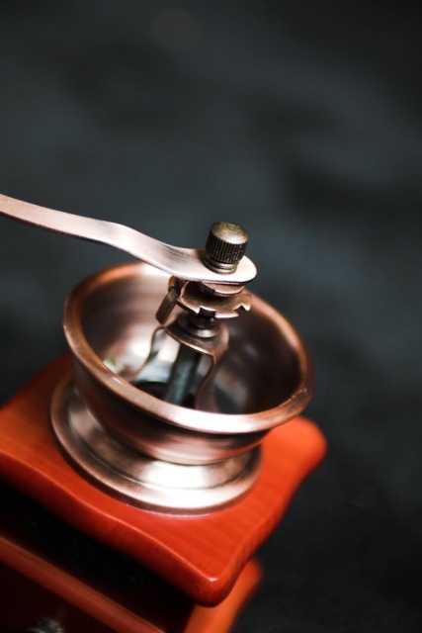
Strategic Achieve OEE World Class
Perencanaan Produksi yang Baik
Avalaibility
Program Preventive Maintenance
Predictive Maintenance
Penyediaan Sparepart yang critical
Performance
Penerapan FMEA untuk
mengidentifikasi Potensi kegagalan
proses
Quality

Slide 38
Contoh perhitungan OEE
Contoh Perhitungan Availability (Kesediaan)
Rencana produksi adalah 8 Jam maka waktu kerja dalam menit adalah 8×60 = 480 menit. Jika Mesin terjadi kerusakan (breakdown) hingga 30 menit dan waktu Setup Model baru adalah 20 menit maka Availability adalah :
Total waktu yang terjadwal - (break down + Setup) x 100 % = Total Waktu yang terjadwal
480 – (30+20) x 100 % = 89.58% 480
Contoh Perhitungan Performance
Jika kemudian Cycle Time dalam memproduksi 1 unit produk pada proses tertentu adalah 1 menit, Tetapi Output yang berhasil di produksi oleh mesin adalah 400 unit. Maka :
Net operating time x 100 % ; net operating time = output x cycle time Operating time
400 x 1 x 100 % = 93.02% 480 - (30+20)
Contoh Perhitungan Quality
Jika dari 400 unit yang diproduksi, diantaranya terdapat 10 unit yang cacat saat memulai produksi (Startup Defect) dan 20 unit cacat saat produksi normal. Maka :
Unit yang OK x 100 Total unit yang diproduksi
400 – (10 + 20) x 100 = 92.5% 400
OEE = Availability x Performance x Quality
OEE = 89.58% x 93.02% x 92.5% OEE = 0.8958 x 0.9302x 0.925 OEE = 0.7708 atau 77.08%

Slide 39
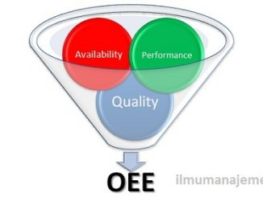
Contoh soal perhitungan OEE
Sebuah perusahaan manufaktur memiliki :
• Rencana produksi per hari = 8 jam
• Output produksi per hari 400 unit
• Standard cycle time = 0.5 menit/unit
• Jika :
•
•
•
•
Setting mesin 20 menit
Breakdown 20 menit
Adjustment 20 menit
Defect 2%
Tentukan OEE!!

Slide 40
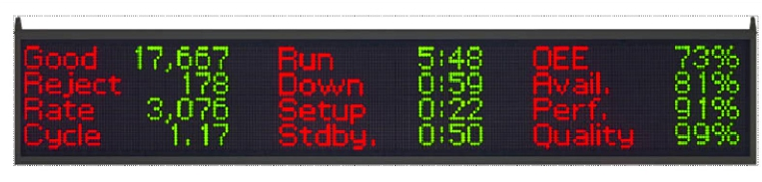
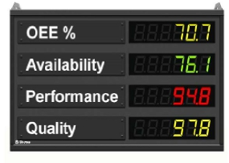

Visual OEE
Visual control di lini produksi yang menunjukkan nilai OEE

Slide 41
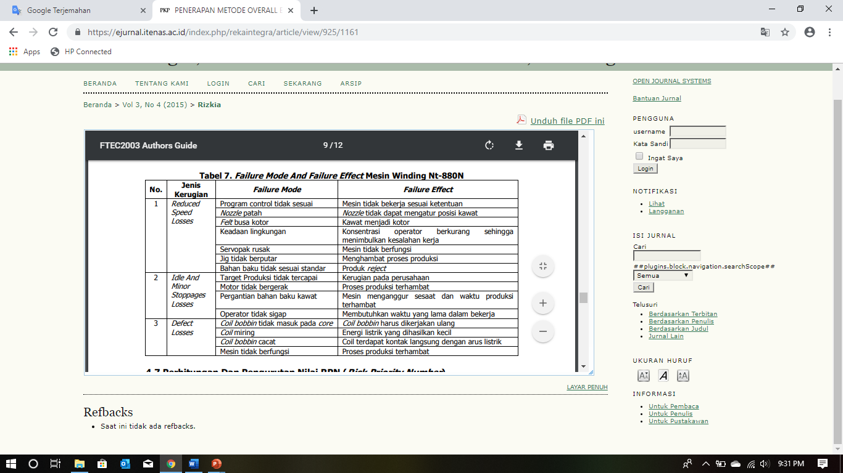
HUBUNGAN OEE dan FMEA
Perhitungan Nilai six big losses ini berguna untuk mengidentifikasi kerugian
seperti kerusakan alat, kerugian persiapan, kerugian kerusakan produk
dan kerusakan lainnya yang dapat merugikan perusahaan.
Identfikasi Penyebab Kegagalan dengan menggunakan FMEA
Identifikasi akibat kegagalan yang terjadi pada produk yang di produksi
Misal : kerugian terjadi reduced speed losses
Selanjutnya adalah menentukan nilai RPN.
Nilai RPN menunjukkan keseriusan dari
jenis kerugian.Semakin besar nilai RPN
menunjukkan semakin besar nilai masalah.
Nilai RPN didapatkan dari hasil perkalian
nilai Severity, Occurance, dan Detection.
Analisis dan ajukan usulan perbaikan
Untuk melakukan perbaikan dalam mengurangi six big losses berdasarkan failure cause yang terpilih

Slide 42
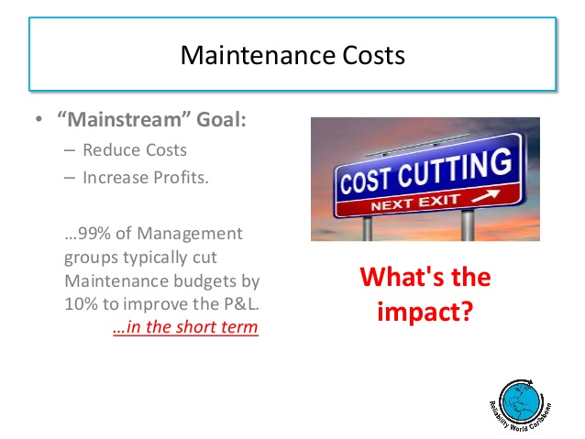
Cara mempertahankan TPM & OEE
1.Melibatkan karyawan
2. Memberikan kepemimpinan aktif
3. Bagikan kisah sukses
4. Hadiah dan pengakuan
5. Terus meningkatkan OEE
6. Mengembangkan TPM dari waktu
ke waktu dan terintegrasi dengan lean

Slide 43
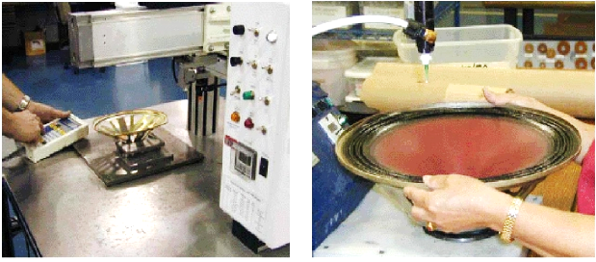
PENERAPAN AUTONOMOUS
MAINTENANCE

Slide 44

Keunikan dari AM
- Melibatkan operator produksi dalam perawatan
BUDAYA LAMA
“ Saya bagian produksi,
saya yang mengoperasikan
mesin untuk menghasilkan
barang, maka merawat
mesin…bukan tugas saya
dong….”
BUDAYA BARU
“ Saya bagian produksi,
saya yang punya mesin,
maka menjaga mesin tetap
“sehat” adalah tugas
saya….SAYA AKAN RAWAT
MESIN SAYA….!!!”
TRANSFORMASI
I LOVE MY MACHINE

Slide 45
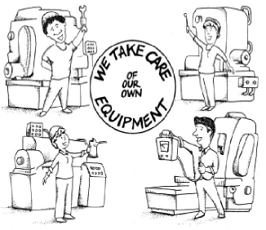
Autonomus Maintenance
Kegiatan yang dirancang untuk melibatkan operator
dalam merawat mesinnya sendiri, disamping
kegiatan yang dilaksanakan oleh bagian perawatan.
Kegiatan tersebut a.l.:
• pembersihan
• pelumasan
• pengencangan mur/baut
• pengecekan harian
• pendeteksian penyimpangan
• reparasi sederhana

Slide 46
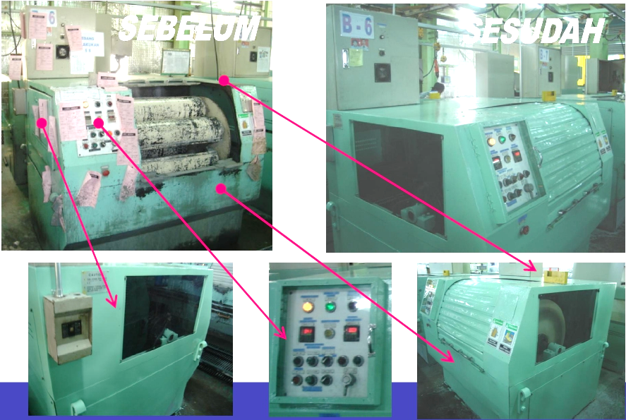
Contoh – Pembersihan Awal
SEBELUM
SESUDAH

Slide 47



STANDAR PEMBERSIHAN DAN PELUMASAN
Sasaran untuk Peralatan
Mempertahankan
kondisi optimal
peralatan
(pembersihan,
pelumasan,
pengencangan)
Memperbaiki area
yang sulit
dibersihkan dan
dilumasi
Menerapkan
Visual Control

Slide 48
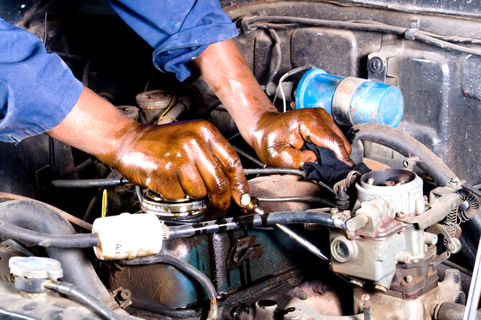
PENERAPAN PLANNED
MAINTENANCE

Slide 49
PLANNED MAINTENANCE
Pengorganisasian operasional pemeliharaan
(perawatan) mesin dan fasilitas industri yang
terencana untuk memberikan performansi
optimal bagi kinerja dan daya saing perusahaan
MAINTENANCE MANAGEMENT MENJAWAB:
1. APA YANG HARUS DIPELIHARA ?
2. BAGAIMANA CARA PEMELIHARAANNYA ?
3. KAPAN MELAKUKAN PEMELIHARAANNYA ?

Slide 50

JADWAL PERAWATAN MESIN
• Faktor-faktor yang harus diperhatikan dalam
mempertimbangkan untuk menetapkan jadwal
perawatan mesin adalah sebagai berikut:
- Tingkat kerumitan perawatan
- Jadwal perkiraan waktu produksi
- Tingkat perawatan yang harus dilaksanakan
- Kartu riwayat mesin
- Kemampuan personil pelaksana perawatan mesin

Slide 51





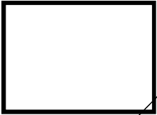



MONTHLY MAINTENANCE PLAN
ANNUAL MAINTENANCE PLAN
MONTHLY MAINTENANCE PLAN
Pekerjaan yang
dibutuhkan sebagai
hasil analisa catatan
breakdown dan
inspeksi
Pekerjaan yang dibutuhkan
sebagai hasil analisa
catatan inspeksi harian dan
permintaan improvement
dari produksi
Rencana
peningkatan
mutu dan
keselamatan
kerja
•Estimasikan tenaga dan biaya yang dibutuhkan
•Rencanakan beban kerja dan siapkan jadwal

Slide 52
Keunikan Spare Part
Penggunaan tergantung
dari peralatan
Pabrik pembuatnya
terbatas
Biasanya tidak tersedia
secara siap di pasar
Frekuensi dan jumlah
penggunaanya bervariasi
Relatif sulit diprediksi
penggunaan yang akan datang
Jenis dan jumlahnya
banyak
Sulit melakukan
standarisasi
Pertukaran antar part
rendah

Slide 53
Klasifikasi Peralatan-VESO
a.
Vital Equipment
•
Peralatan utama produksi/keselamatan,yang apabila rusak
akan berdampak terhadap berhentinya proses atau
keselamatan dan kecelakaan kerja
b.
Essential equipment
•
Peralatan proses atau pembantu, biasanya memiliki
cadangan, bila ada kerusakan tidak langsung berpengaruh
terhadap proses produksi, namun jika terus berlanjut lebih dari
24 jam, akan berdampak terhadap produktivitas.

Slide 54
Klasifikasi Peralatan-VESO
c. Support equipment
•
Semua peralatan yang terlibat dalam pekerjaan,
jika rusak lebih dari 72 jam akan menimbulkan kesulitan
terhapa pekerjaan
d. Operating equipment
•
Semua peralatan bukan industri atau semua peralatan
pendukung yang tidak masuk klasifikasi di atas
(peralatan penunjang)

Slide 55

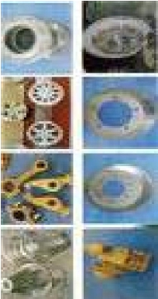


Klasifikasi Suku Cadang-ROCEM
a. routine spare part
Ø Suku cadang yang dikomsumsi selama
operasi sehari-hari.
b. overhaul spare part
Ø Suku cadang yang digunakan waktu
overhaul, sehingga ada suku cadang
pengganti untuk overhaul berikutnya.
c. Convenience spare part
Ø Suku cadang dalam bentuk rakitan, yang
akan mempercepat proses penggantian.

Slide 56

Klasifikasi Suku Cadang-ROCEM
d.
Extended spare part
Ø Suku cadang sebagai jaminan, yang pasti akan
rusak secara periodik (mengikuti selang waktu)
e.
Major failure spare part
Ø Suku cadang sebagai jaminan yang diperlukan
sewaktu-waktu terjadi perbaikan besar, tetapi mungkin
juga tidak akan pernah rusak sepanjang hidup
ekonomis peralatan bersangkutan

Slide 57

TERIMAKASIH

